Slide 1
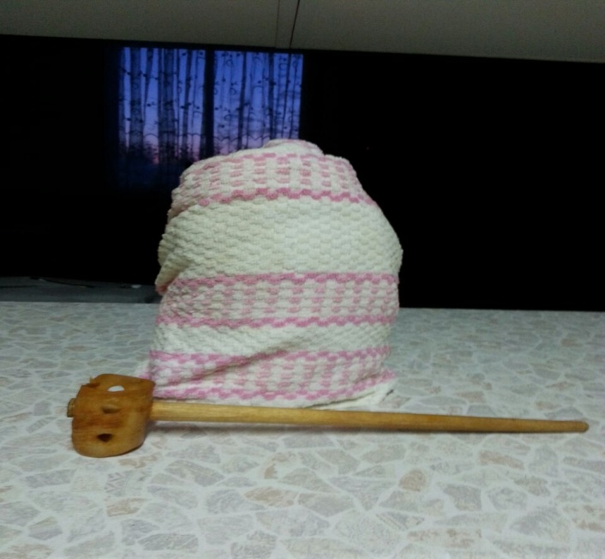
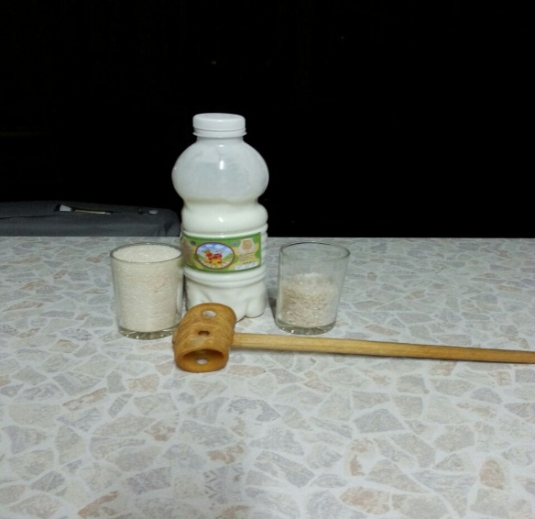
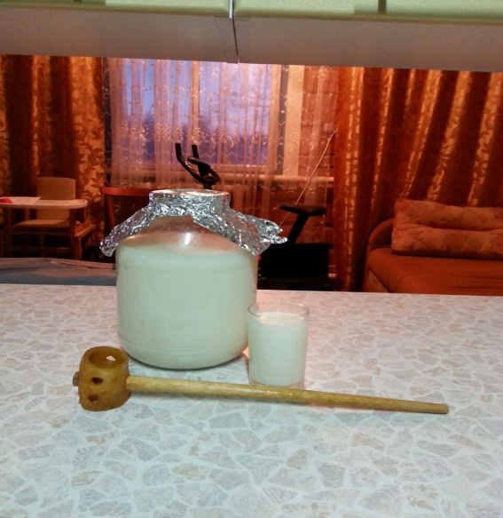
Рецепт №8 Домашний «Бырпах»
Ингредиенты:
1. 3литра кипяченой холодной воды
2. 2 стакана сората готового
1. 1 стакан сахара
4. полстакана риса
5. ставим в теплое место на 8-10 часов в теплое место, перед этим перемешиваем мутовкой.
Бырпах содержит большое количество кальция и фосфора, избавляет сосуды от холестериновых бляшек, повышает гемоглобин, замедляет рост раковых образований.

